Slide 1
模式识别技术及其应用
十、特征选择与特征提取

Slide 2

1. 基本概念

Slide 3
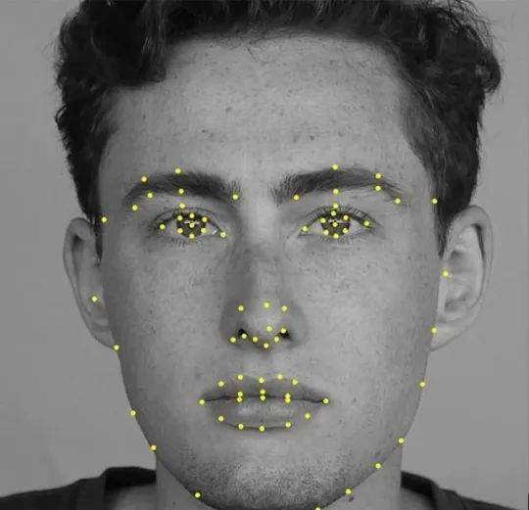
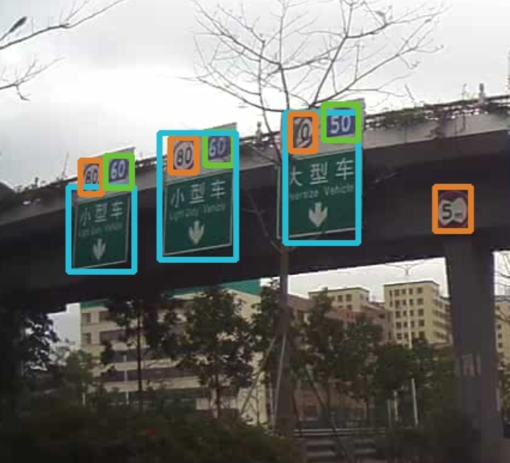
1.1 特征
特征：把现实中的一个模式（样本），转换成可以计算、可以比较的量化属性，每一个量化属性，就叫一个特征。

Slide 4

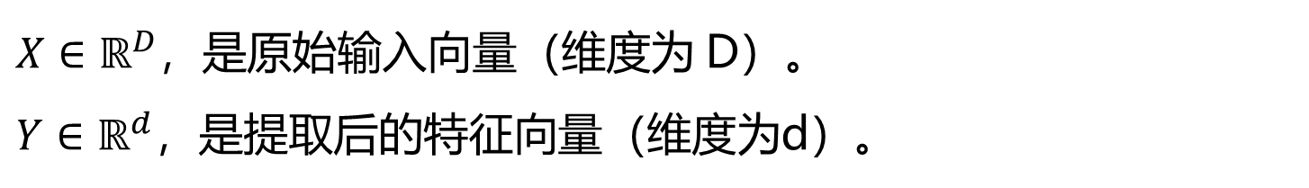

1.2 特征提取
特征提取：特征提取是指利用某种数学映射，将高维空间的原始输入数据 $X$变换到一个低维的特征空间 $Y$ 的过程。
$$Y=f\left(X\right)$$
$X∈ℝ^{D}$，是原始输入向量（维度为 D）。
$Y∈ℝ^{d}$，是提取后的特征向量（维度为d）。
特征提取会创造出原本不存在的新属性

Slide 5
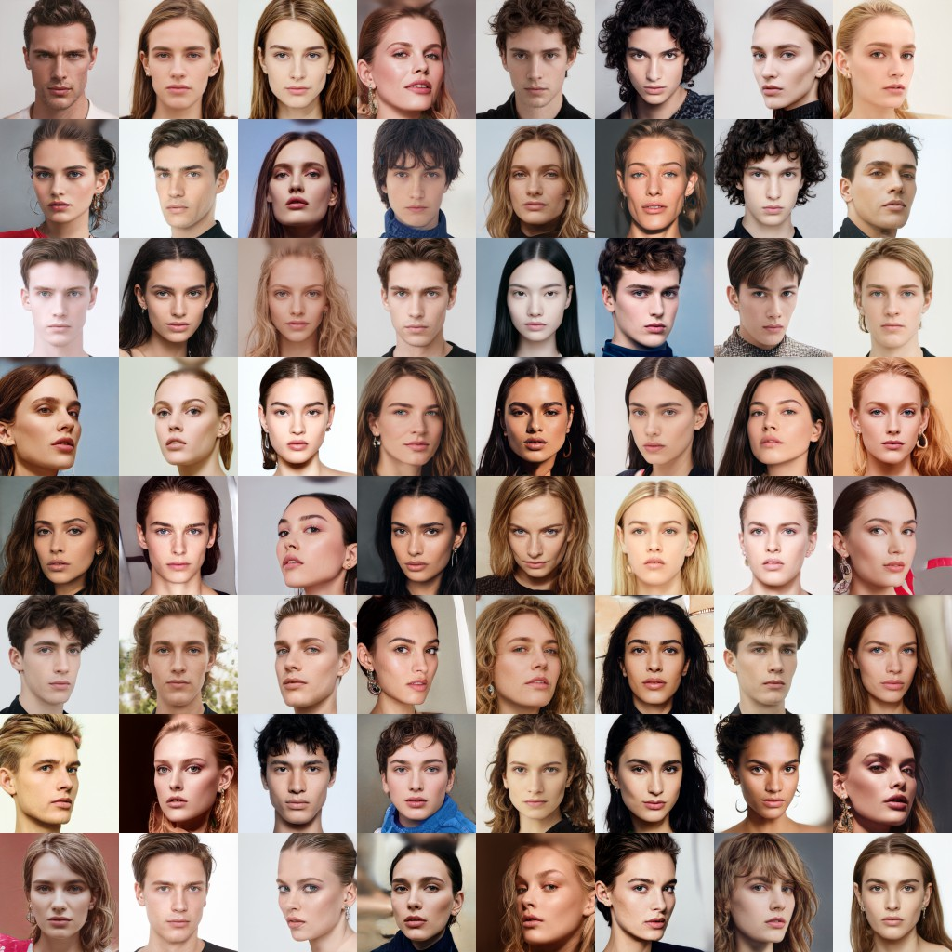
1.2 特征提取
鼻梁高度
眼角角度
下巴弧度
这些数值不再是像素点，而是通过像素点加权组合得到的新属性，它们更能抓住“人脸识别”的本质。

Slide 6
1.2 特征提取
特征提取的主要目的：
降维。消除原始数据中的相关性和冗余，缓解“维数灾难”，降低后续分类器的计算开销。
增强。通过数学变换（如从时域变换到频域），放大对分类有用的信息，抑制噪声。
鲁棒性。寻找对干扰（如平移、旋转、光照变化）具有不变性的特征，使模型更稳定。

Slide 7
1.3 特征选择
特征选择：从原始特征集合中挑选出一个最优子集，使得在这个子集上建立的模型性能（如分类准确率、泛化能力）达到最优，或者在保持性能不显著下降的前提下，最大限度地减少特征数量。
特征提取的主要目的：
消除冗余。有些特征之间高度相关，保留一个即可。
去除噪声。有些特征与分类任务完全无关，反而会干扰分类器。
提高计算效率。更少的特征意味着更快的训练速度和更低的存储需求。

Slide 8
2.类别的可分性测度

Slide 9
2.1 类别的可分性测度定义
当需要进行特征选择时，必须首先确定选择标准。以分类问题为例，在选择特征时，期望所选特征能在分类中实现最低错误率。
类别的可分性测度
标准
衡量特征在不同类别之间的可分离性

Slide 10
2.2 类别的可分性测度的类别
基于类内类间距离的类别可分性测度
核心是通过量化 “同一类别内部数据的紧凑程度”（类内距离）和 “不同类别之间数据的分离程度”（类间距离），来判断特征的区分能力 —— 类内越紧凑、类间越分散，特征的可分性就越强。
基于概率分布的可分性测度
核心是通过量化 “不同类别数据概率分布的差异或重叠程度” 来判断特征的区分能力—— 两类数据的分布越不相似、重叠越少，该特征的可分性就越强。它从统计本质出发，比单纯的距离类测度更贴合数据的真实分布特性。
基于概率分布的可分性测度
核心是从信息论视角出发，通过 “特征携带的类别信息熵” 量化可分性—— 特征能降低的 “类别不确定性”（熵的减少量）越多，说明它区分不同类别的能力越强。这类测度无需假设数据分布，适用范围极广。

Slide 11
3.基于K-L变换的特征提取

Slide 12

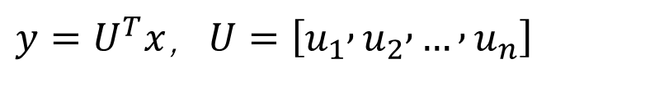
3.1 K-L变换核心思想
在原始的高维空间中，找到一组最具代表性的正交基向量，数据在这组基向量上的投影，能保留原始数据中最大的方差。
正交基向量：集合中任意两个不同的向量之间的内积都为零，则称这组向量为正交基。
$$⟨u_{i},u_{j}⟩=0 \left( i≠j\right)$$
最大方差：最多信息量。
$y=U^{T}x$，$U=\left[u_{1} , u_{2} , … , u_{n}\right]$
使得用这组基重构原始信号时的均方误差最小。

Slide 13
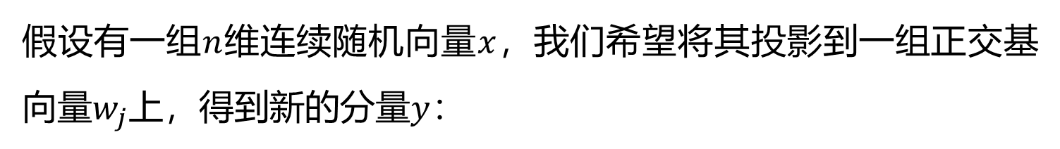
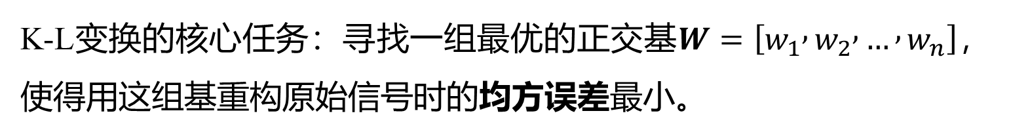
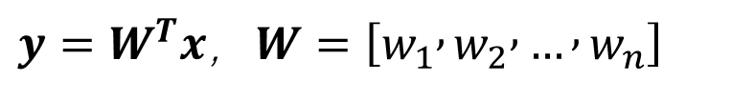
3.2 K-L变换数学定义
假设有一组$n$维连续随机向量$x$，我们希望将其投影到一组正交基向量$w_{j}$上，得到新的分量$y$：
$y=W^{T}x$，$W=\left[w_{1} , w_{2} , … , w_{n}\right]$
K-L变换的核心任务：寻找一组最优的正交基$W=\left[w_{1} , w_{2} , … , w_{n}\right]$，使得用这组基重构原始信号时的均方误差最小。

Slide 14
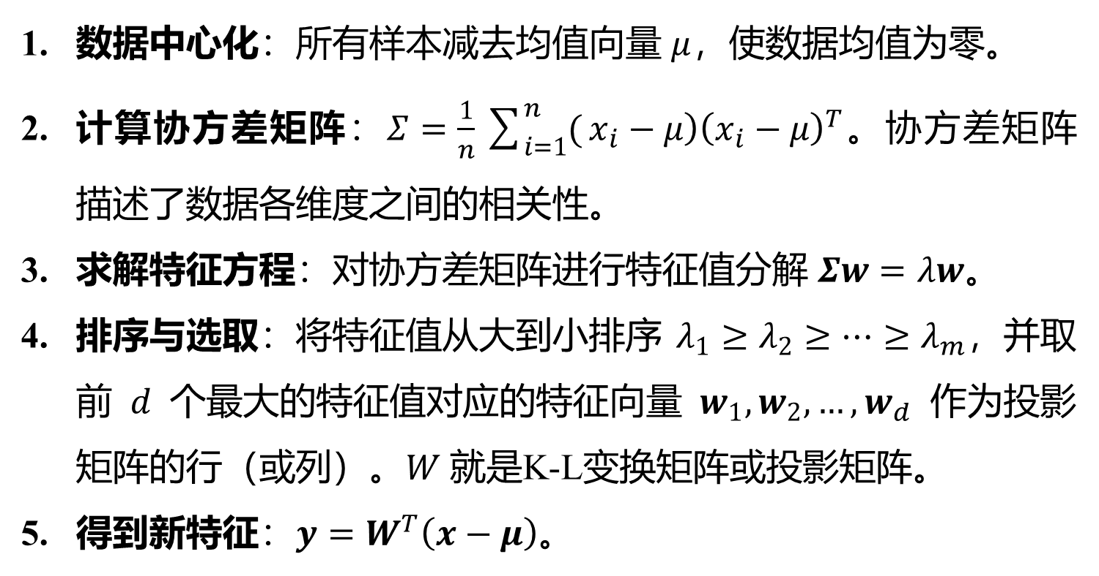
3.3 算法核心步骤
数据中心化：所有样本减去均值向量 $μ$，使数据均值为零。
计算协方差矩阵：$Σ=\frac{1}{n}\sum_{i=1}^{n}{(}\left.x_{i}−μ\right){\left(x_{i}−μ\right)}^{T}$。协方差矩阵描述了数据各维度之间的相关性。
求解特征方程：对协方差矩阵进行特征值分解 $Σw=λw$。
排序与选取：将特征值从大到小排序 $λ_{1}≥λ_{2}≥⋯≥λ_{m}$，并取前 $d$ 个最大的特征值对应的特征向量 $w_{1},w_{2},…,w_{d}$ 作为投影矩阵的行（或列）。𝑊 就是K-L变换矩阵或投影矩阵。
得到新特征：$y=W^{T}\left(x−μ\right)$。

Slide 15
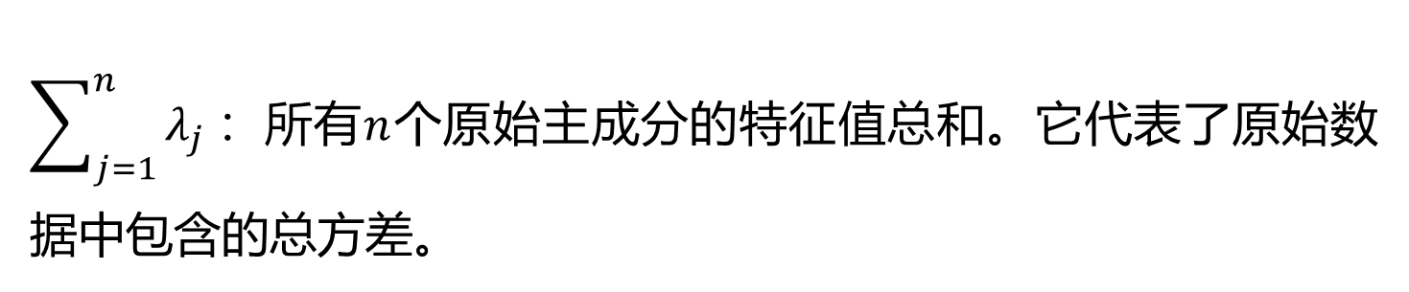
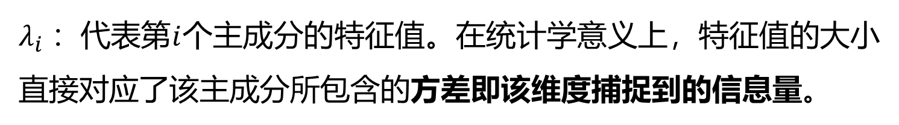
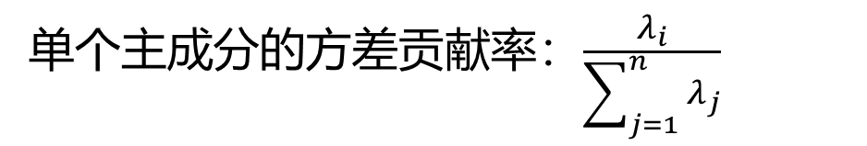

3.4 如何确定转换后的特征维度
如何确定降维后的维度$K$？
选择$k$是一个权衡：既要维度小，又要信息保留得多。通常使用方差贡献率来决定。
单个主成分的方差贡献率：$\frac{λ_{i}}{\sum_{j=1}^{n}{λ_{j}}}$
$λ_{i}$：代表第$i$个主成分的特征值。在统计学意义上，特征值的大小直接对应了该主成分所包含的方差即该维度捕捉到的信息量。
$\sum_{j=1}^{n}{λ_{j}}$：所有$n$个原始主成分的特征值总和。它代表了原始数据中包含的总方差。

Slide 16
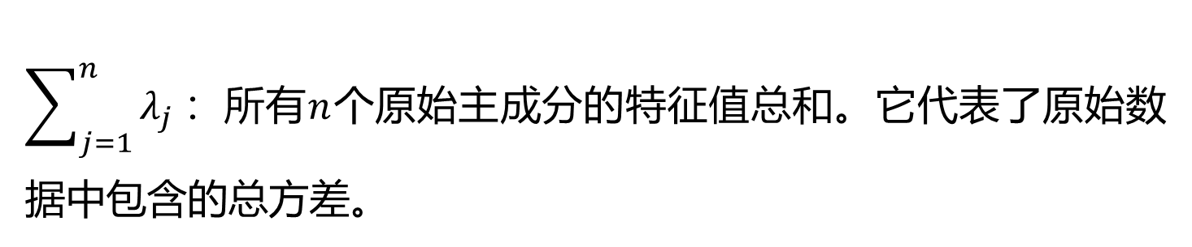
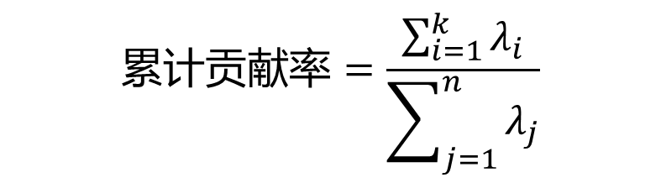
3.4 如何确定转换后的特征维度
如何确定降维后的维度$K$？
选择$k$是一个权衡：既要维度小，又要信息保留得多。通常使用方差贡献率来决定。
$$\text{累计贡献率}=\frac{\sum_{i=1}^{k}{λ_{i}}}{\sum_{j=1}^{n}{λ_{j}}}$$
$\sum_{i=1}^{k}{λ_{i}}$：前 𝑘 个主成分的贡献率之和。
$\sum_{j=1}^{n}{λ_{j}}$：所有$n$个原始主成分的特征值总和。它代表了原始数据中包含的总方差。
Notes:
通常，我们会选择一个 $k$，使得累计方差贡献率达到一个较高的阈值（例如 85%，90% 或 95%）。这意味着我们保留了原始数据 90% 的“信息”（以方差衡量）。

Slide 17
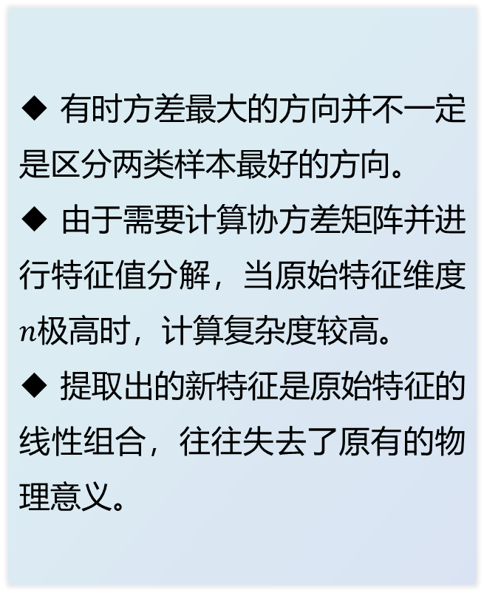
3.5 K-L变换的特点
消除特征相关性：转换后的新特征是互不相关的。
方差最大化：以最小均方误差为准则，是信息损失最小的降维方法。
降低复杂度：减少特征数量，简化模型，防止维数灾难。
有时方差最大的方向并不一定是区分两类样本最好的方向。
由于需要计算协方差矩阵并进行特征值分解，当原始特征维度$n$极高时，计算复杂度较高。
提取出的新特征是原始特征的线性组合，往往失去了原有的物理意义。
优点
缺点

Slide 18
4.特征提取的相关应用

Slide 19
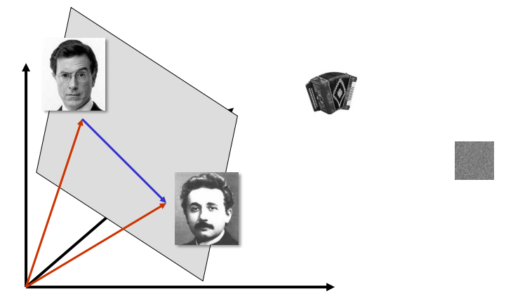
4. 特征提取的相关应用
人脸检测:基于统计的检测方法是将人脸区域的图像转化到一定的特征空间中，根据在特征空间中的分布规律划分出“人脸”和“非人脸”两种模式。

Slide 20
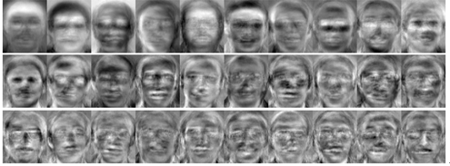
4. 特征提取的相关应用
EigenFace：在人脸识别的历史上应该是一个里程碑，被认为是第一个有效的人脸识别算法。
进行K-L变换，消除原始向量各分量的相关性。

Slide 21

完成学习通上的随堂测试题目

Slide 22
